Slide 1


OSLO Slimme Raadpleegomgeving
Thematische werkgroep 4
Welkom!
Dinsdag 30 januari 2024
Virtuele werkgroep - Microsoft Teams
We starten om 13:05

Slide 2



Praktische afspraken
Geluid van het publiek is standaard gedempt.
Gebruik het handje als je iets wilt zeggen. Interactie wordt aangemoedigd!
Vragen, opmerkingen en voorstellen kunnen via de chatfunctie meegedeeld worden. Interactie wordt aangemoedigd!
ja/nee vragen kunnen beantwoord worden via de chat:
Akkoord = +1
Niet akkoord = - 1
Onverschillig = 0

Slide 3

Opname?

Slide 4
Doel van vandaag
Voorstelling van het model
Samenvatting van de derde thematische werkgroep
Presentatie en discussie over de aanpassingen van het data model
Uitleg van de volgende stappen na deze vierde en laatste thematische werkgroep

Slide 5
Agenda
13u05 - 13u10 | Welkom en agenda
13u10 - 13u20 | Samenvatting vorige werkgroep
13u20 – 13u25 | Overzicht van de aanpassingen
13u25 - 13u35 | Use case
13u35 – 13u55 | Volledige model
13u55 – 14u10 | Definities
14u10 – 14u20 | Thema's
14u20 – 14u35 | Q&A en volgende stappen

Slide 6

Samenvatting
derde thematische werkgroep
Notes:
Yaron

Slide 7
Topics vorige werkgroep?
Aanpassingen model
InitiatiefrechtVraag en –Antwoord
AdviesVraag en –Antwoord
Toevoeging link Omgevingsvergunning
Voorstelling voorbeelden
Ontwerpbesluit
Perceel
InitiatiefrechtVraag
Vraag en schriftelijk antwoord tijdens zitting
Mondeling antwoord in video-opname
Omgevingsvergunning
Definities

Slide 8
Overzicht van de aanpassingen

Slide 9
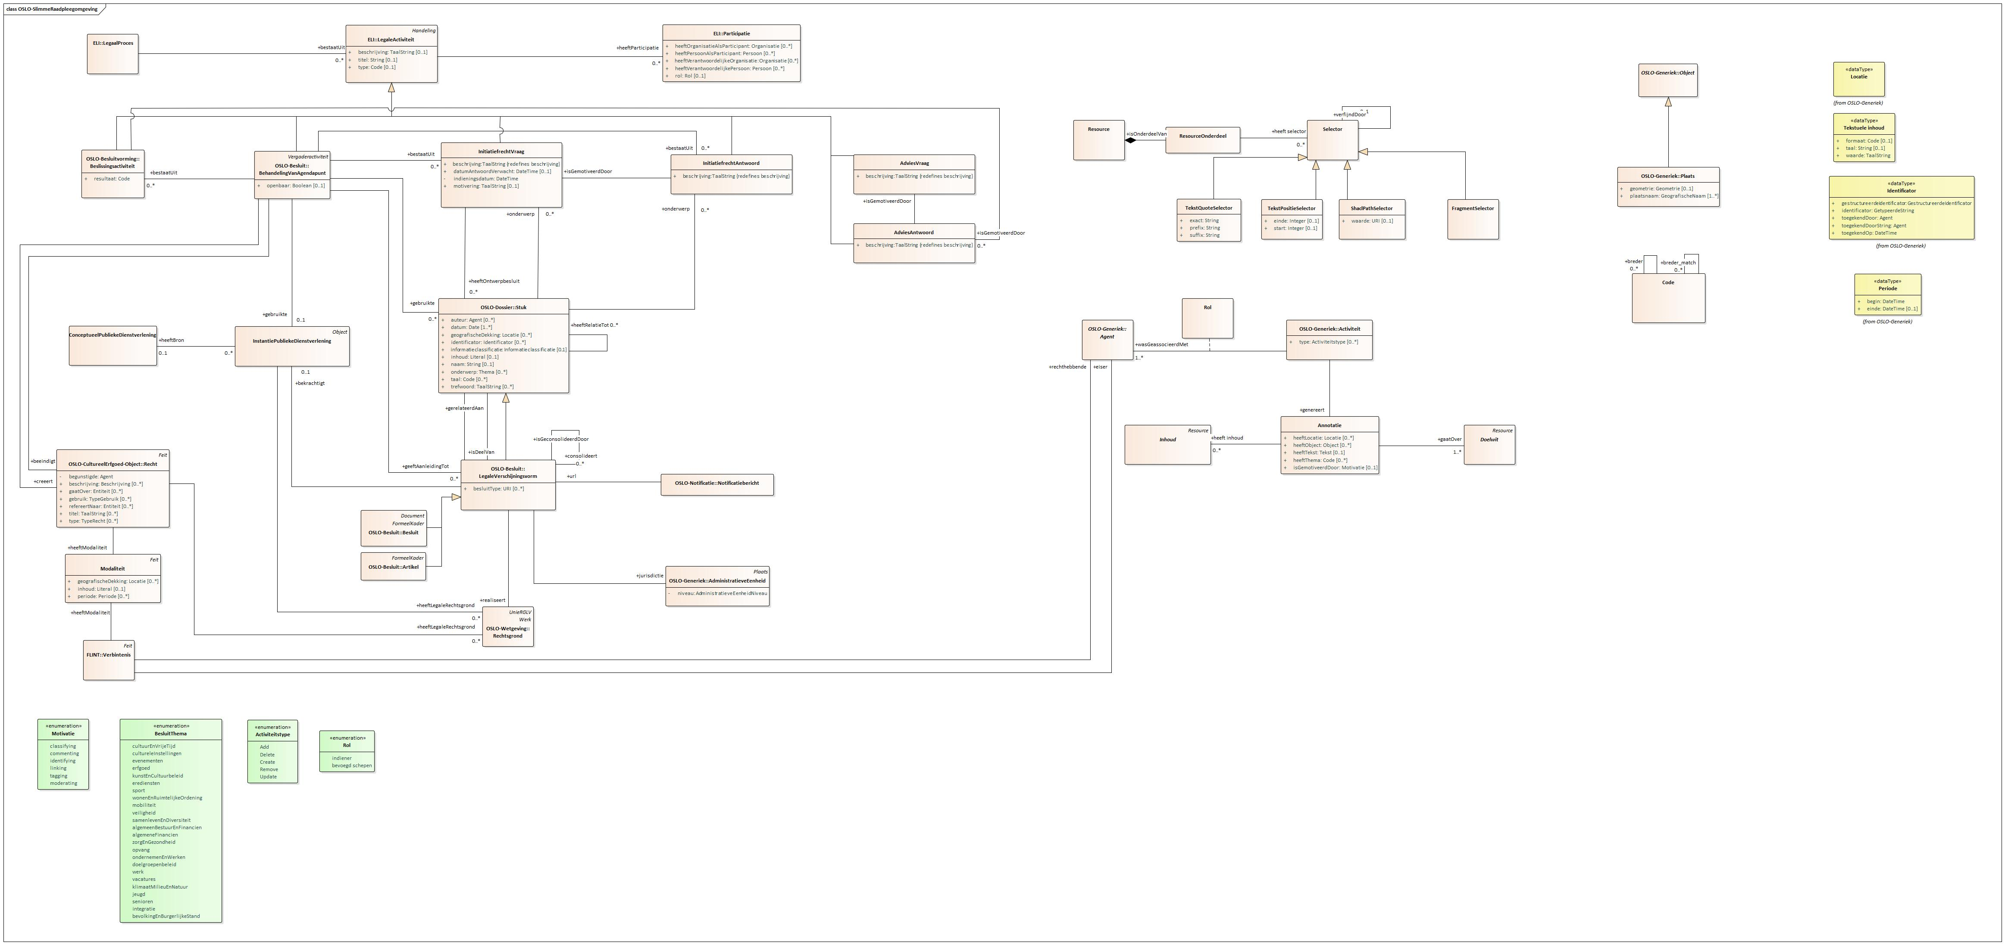
Model vorige werkgroep

Slide 10
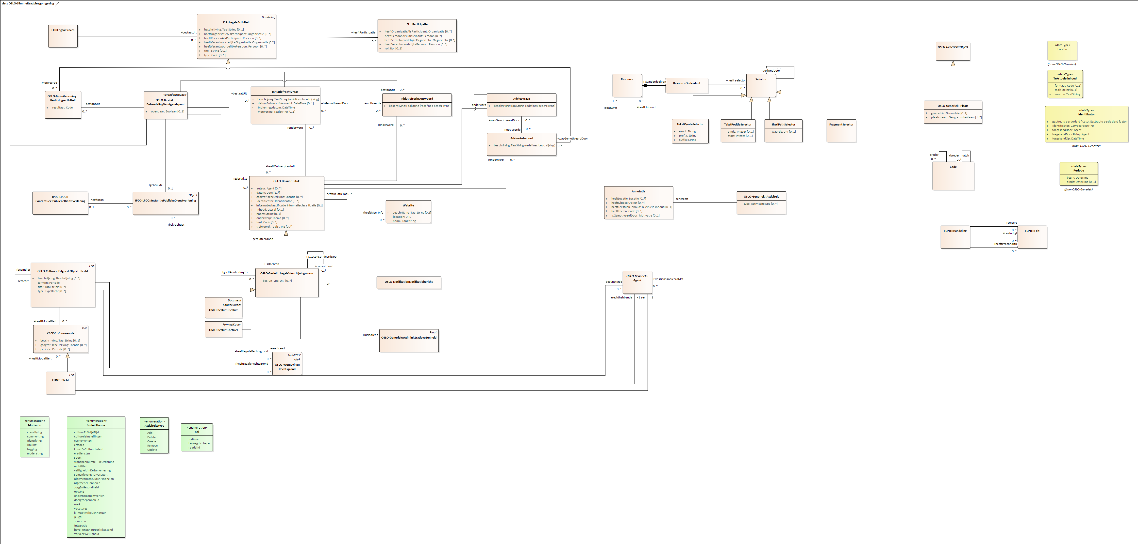
Huidige model

Slide 11
Aanpassingen
Hergebruik CCCEV in plaats van eigen klasse Modaliteit
Plicht in plaats van Verbintenis
Mogelijkheid Besluit linken aan een URL
Verwijdering rol
Link AdviesrechtVraag en – Antwoord met Stuk (bijlages)
Lay-out

Slide 12
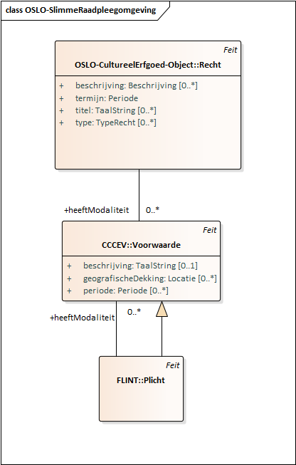
Hergebruik CCCEV::Voorwaarde i.p.v. Modaliteit
Plicht i.p.v. Verbintenis

Slide 13
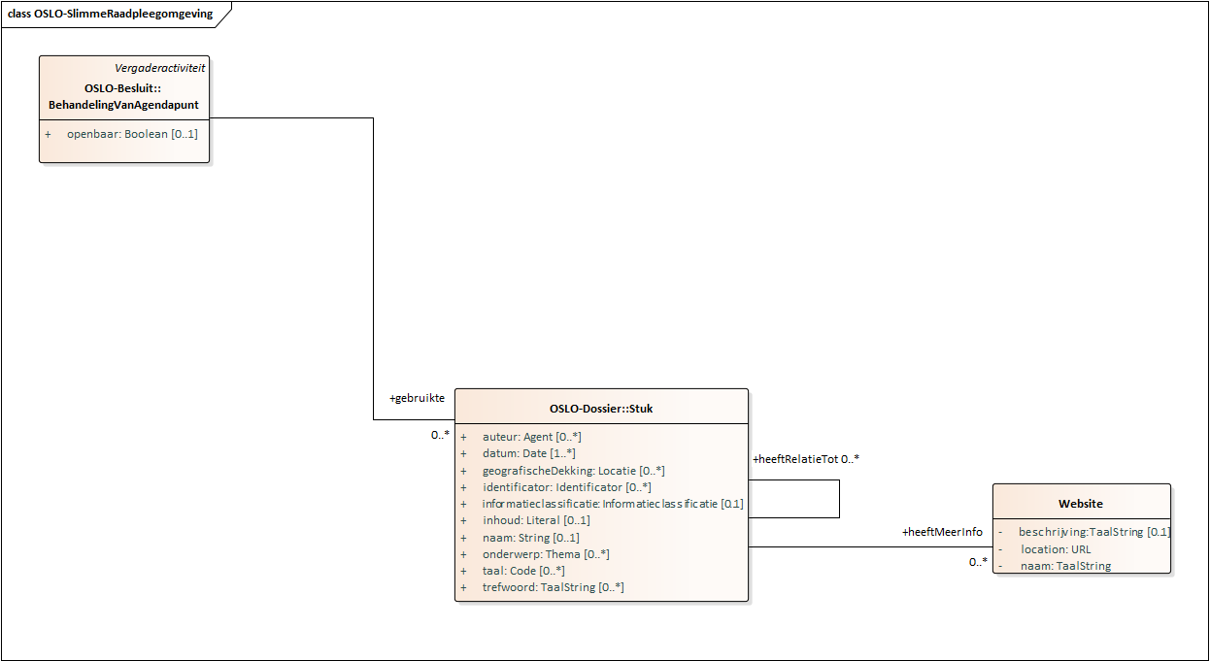
Besluit aan een URL linken

Slide 14
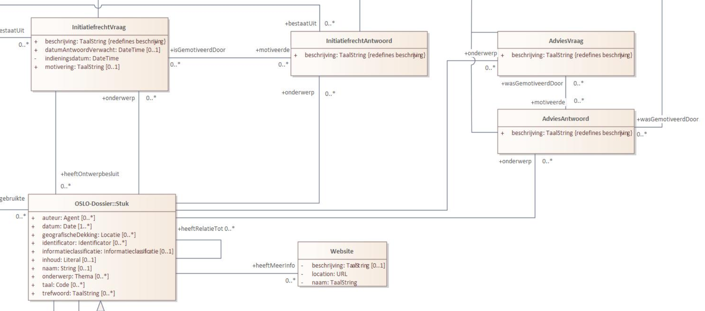
Link AdviesrechtVraag en – Antwoord met Stuk

Slide 15
Volledige model

Slide 16
Volledige model

Slide 17
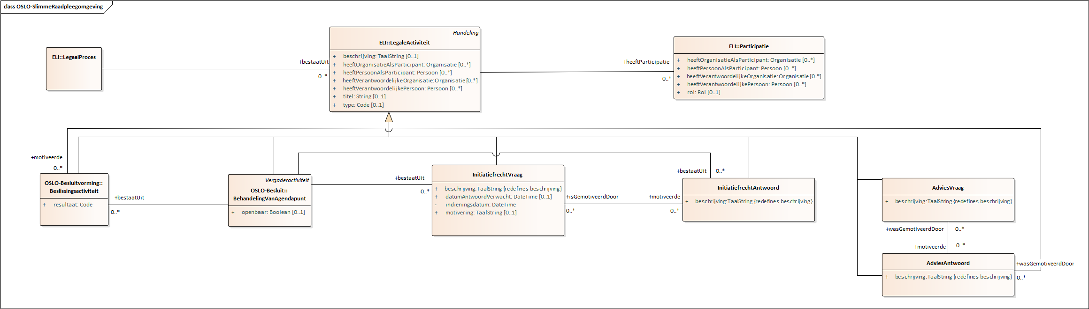
Behandeling Van Agendapunt

Slide 18
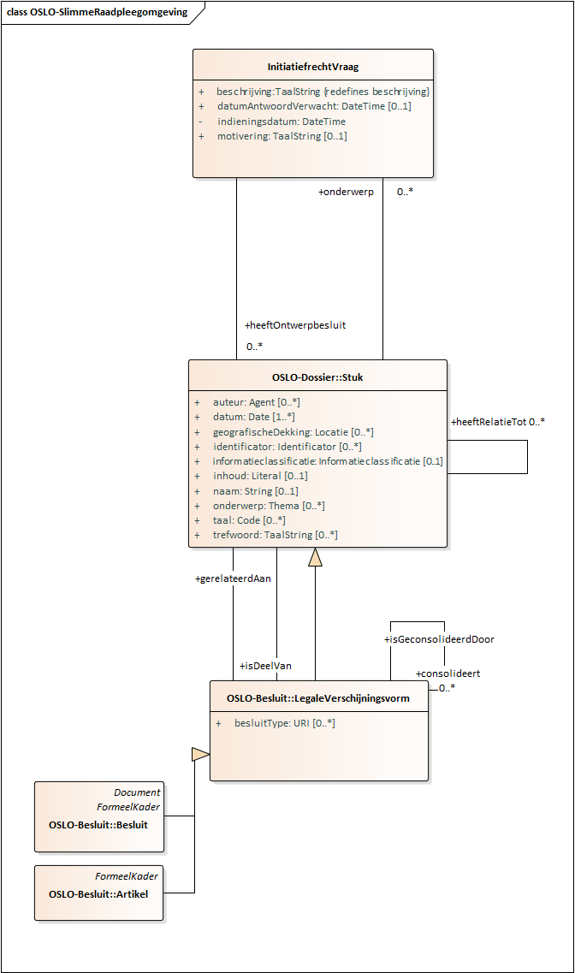
Ontwerpbesluit (Stuk)

Slide 19
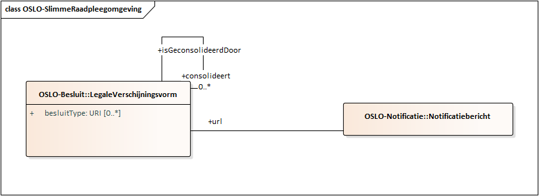
Notificatiebericht

Slide 20
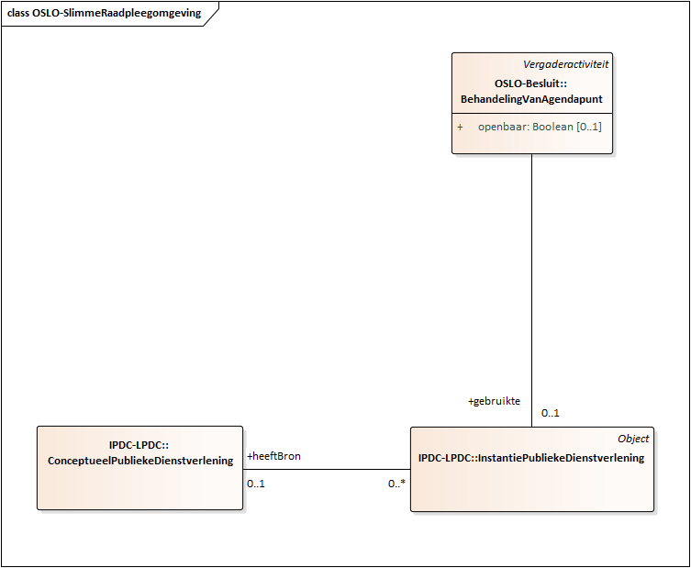
IPDC - LPDC

Slide 21
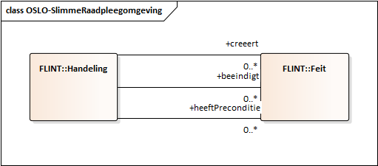
Toekenning recht onder voorwaarden

Slide 22
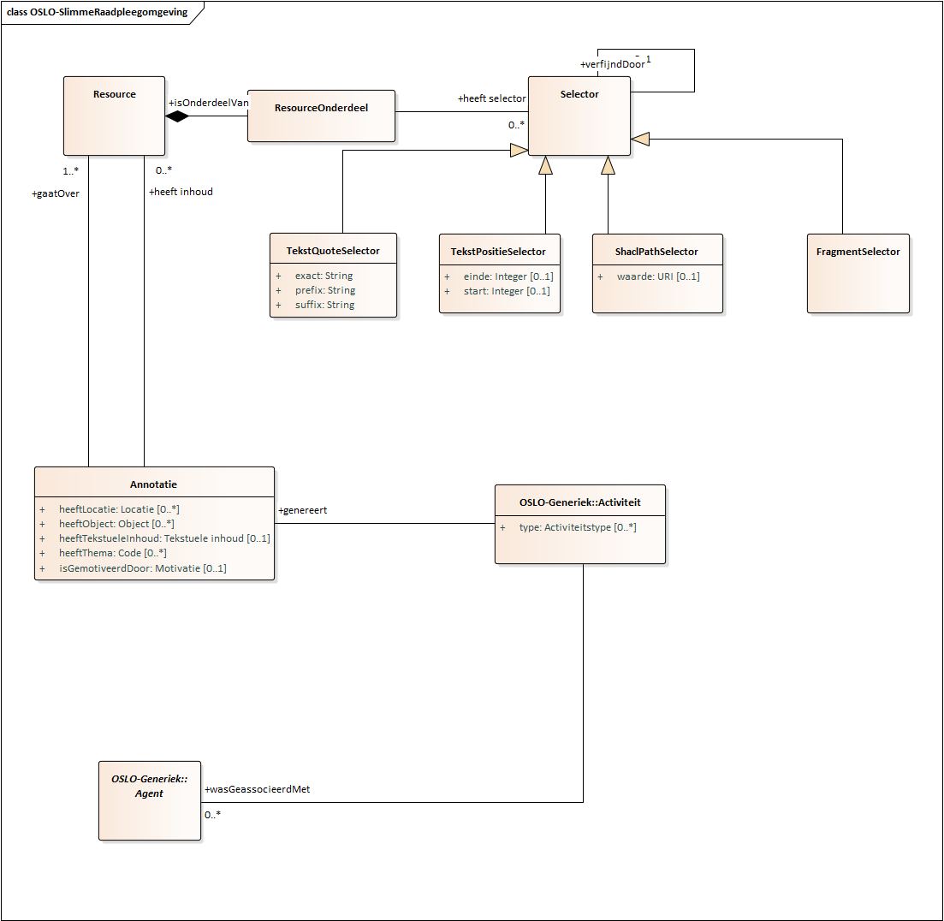
W3C Web annotatie model

Slide 23

Notes:
https://app.mural.co/t/beadvtc7549/m/beadvtc7549/1706599869621/414edceabb7963372e0c572741479bae7f443093?sender=ud88bbb832d0c6de97dd59190

Slide 24
Definities

Slide 25
Hoofdklasses
Klasse | Definitie NL
InitiatiefrechtVraag | Uitoefening van de bevoegdheden van de mandataris om informatie te bekomen die toegankelijk is via het inzage- en controlerecht, alsook het maken van voorstellen met het oog op uitlokken van besluitvorming.
InitiatiefrechtAntwoord | Antwoord van de bevoegde mandataris op een initiatiefrechtVraag.
AdviesVraag | Vraag aan een organisatie of persoon om een opinie die bijdraagt aan het beslissingsproces.
AdviesAntwoord | Input van een organisatie of persoon die bijdraagt aan het beslissingsproces.

Slide 26
Thema's
Notes:
Yaron

Slide 27
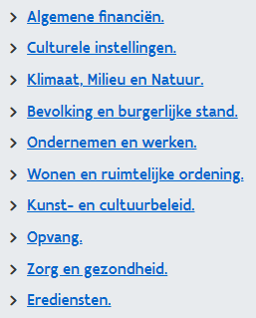
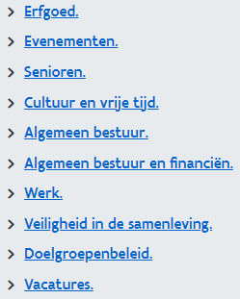
Codelijst voor thema's van besluiten
Via volgende link toegang tot de codelijst van thema's voor besluiten:
Conceptscheme: BesluitThema (test-vlaanderen.be)

Slide 28

GitHub issue demo

Slide 29
Publieke review
Beschreven in ons Proces & Methode
Na laatste herwerking op basis van deze werkgroep
+- 3 maand
Goedkeuring van de werkgroep nodig om aan te melden voor publieke review

Slide 30
Volgende stappen
Verwerken van alle input uit de vierde thematische werkgroep.
Rondsturen van een verslag van deze werkgroep. Feedback is zeker welkom.
Feedback tijdens de publieke review capteren via GitHub.
Aangepaste versie van semantisch model publiceren op GitHub en data.vlaanderen.be. Hier is feedback ook zeker welkom.

Slide 31
OSLO tijdslijn
De publieke review periode start in februari na aanmelding bij de algemene werkgroep datastandaarden en loopt tot eind april.
Thematische workshop 1
Start publieke review periode
Einde publieke review periode
Thematische workshop 3
Implementatie van de ontwerpstandaard
2024
2023
Oktober
November
December
Januari
Februari
Maart
April
Mei
Juni
Business workshop
Thematische workshop 2
Thematische workshop 4
Vandaag

Slide 32

Feedback & Samenwerking OSLO
Feedback/input kan gegeven worden via GitHub:
https://github.com/Informatievlaanderen/OSLOthema-slimmeRaadpleegOmgeving
Via het aanmaken van issues
Feedback kan per e-mail worden gegeven aan de volgende personen:
digitaal.vlaanderen@vlaanderen.be
laurens.vercauteren@vlaanderen.be
jitse.decock@vlaanderen.be
william.verbeeck@vlaanderen.be

Slide 33

Waarom doen we…?
Moeten we niet … toevoegen?
Kunnen we niet beter …?
Hoe zit het met …?

Slide 34
Bedankt!

